Slide 1
CETIS 31 “LEONA VICARIO “
CONTAMOS CON DOS ÁREAS DE ESTUDIO.
LAS CUALES SON :
1- ECONÓMICO-ADMINISTRATIVO.
2- INFORMÁTICA.

Slide 2
EN EL ÁREA ECONÓMICO- ADMINISTRATIVO, TENEMOS DOS CARRERAS LAS CUALES SON:
ADMINISTRACIÓN DE RECURSOS HUMANOS
Y
CONTABILIDAD

Slide 3
Administración de Recursos Humanos

Slide 4
ADMINISTRACIÓN DE RECURSOS HUMANOS
En esta carrera se desarrolla en función a las actividades que se realizan en cada área de la organización; como son integrar al personal a la organización, asistir en actividades de capacitación, desarrollo y evaluación del personal, así como determinar las remuneraciones al personal.

Slide 5
Administración de Recursos Humanos
La formación profesional se inicia en el segundo semestre y se concluye en el sexto semestre, desarrollando en este lapso de tiempo las competencias para plantear actividades del área de Recursos Humanos en función de las que se realizan en cada área de la organización, integrar el capital humano a la organización, asistir en el control y evaluación del desempeño del capital humano de la organización, controlar los procesos y servicios de higiene y seguridad el capital humano en la organización, determinar las remuneraciones al capital humano de la organización.

Slide 6
Administración de Recursos Humanos
El estudiante desarrolla competencias profesionales y son las siguientes:
. Plantea actividades del área de recursos humanos en función de las que se realizan en otras áreas de la organización.
•Integra el capital humano a la organización.
•Asiste en el control y evaluación del desempeño del capital humano de la organización.
•Controla los procesos y servicios de higiene y seguridad del capital humano en la organización.
•Determina las remuneraciones al capital humano de la organización.

Slide 7
Una vez concluido el Bachillerato Tecnológico con la especialidad de Administración de Recursos Humanos, el alumno podrá ingresar al mundo laboral en: Servicios de Administración de Negocios como: Administradores y Especialistas en Recursos Humanos y Sistemas de Gestión, Auxiliares en Administración, Mercadotecnia, Comercialización y Comercio Exterior o en el Desarrollo de Procesos Productivos independientes, de acuerdo con sus intereses profesionales y necesidades de su entorno social.

Slide 8
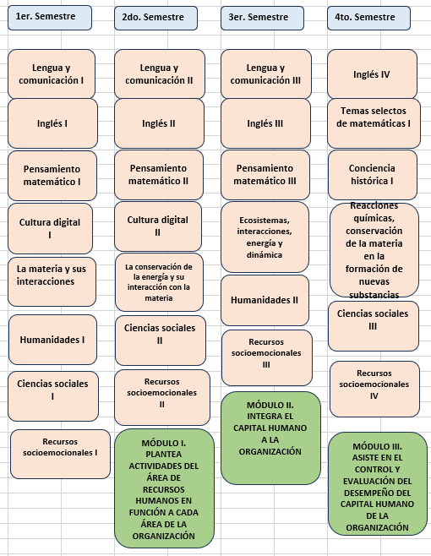

Slide 9
cONTABILIDAD

Slide 10
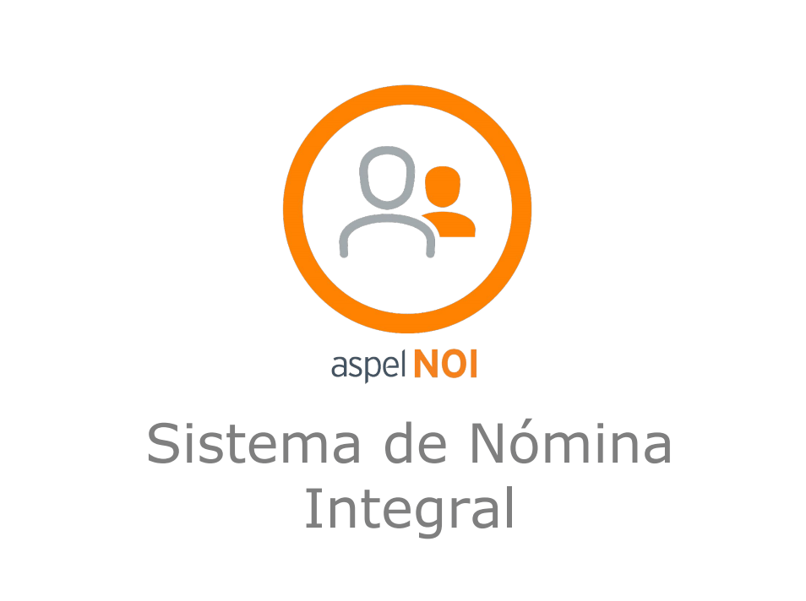
La contabilidad es relevante porque en la actualidad toda forma económica requiere los servicios de un especialista, que lleve a cabo el registro sistemático de las operaciones económicas de entidades comerciales, industriales y de servicios, en un sistema manual y electrónico a través de software especializado para contar con información financiera, veraz y oportuna que les permita la toma de decisiones; además de cumplir con las disposiciones fiscales vigentes, considerando a las características propias de la entidad, determinar los pagos de nómina de sus empleados ,así como el análisis de los diferentes procesos que se llevan acabo en las áreas de la empresa con el propósito de establecer mecanismos de control interno.

Slide 11
La carrera de Técnico en Contabilidad desarrolla en el estudiante las siguientes Competencias o Módulos Profesionales:
•Registra operaciones contables de empresas comerciales y de servicios.
•Opera los procesos contables dentro de un sistema electrónico.
•Registra operaciones contables de una entidad fabril.
•Determina las contribuciones fiscales de personas físicas y morales.
•Asiste en actividades de auditoría de una entidad.

Slide 12
Una vez concluido el Bachillerato Tecnológico con la especialidad de Contabilidad, el alumno podrá ingresar al mundo laboral en: Empresa, Despacho contable, etc.

Slide 13
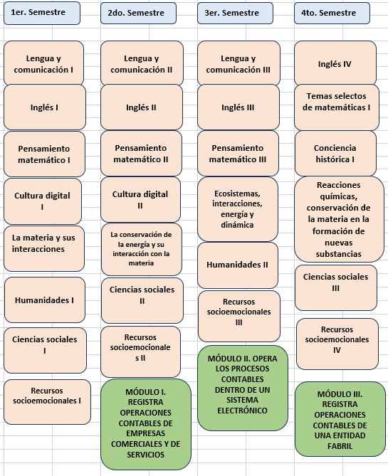

Slide 14
EN EL ÁREA DE INFORMÁTICA TENEMOS DOS CARRERAS LAS CUALES SON:
PROGRAMACIÓN
SOPORTE Y MANTENIMIENTO DE EQUIPO DE COMPUTO

Slide 15
programación

Slide 16
La formación que ofrece la carrera de Técnico en Programación permite al alumno, a través de la articulación de saberes de diversos campos, realizar actividades dirigidas a la:
•Instalación y desarrollo de software de aplicación utilizando programación estructurada y orientada a objetos en ambientes web y móviles, con almacenamiento persistente de datos.
•Así como la configuración y administración de plataforma e-learning y Comercio electrónico.

Slide 17
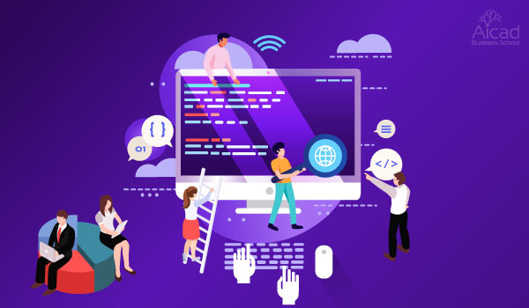
COMPETENCIAS PROFESIONALES
Desarrolla e instala software de aplicación utilizando programación estructurada, con almacenamiento persistente de los datos.
Desarrolla software de aplicación utilizando programación orientada a objetos, con almacenamiento persistente de los datos.
Desarrolla aplicaciones web y móviles.
Administra sistemas operativos, aplicaciones y servicios.
Desarrolla, administra y configura soluciones de e – learning y comercio electrónico Y las competencias de empleabilidad y productividad.

Slide 18
Una vez concluido el Bachillerato tecnológico en programación el egresado podrá incorporarse al ámbito laboral en diversos sitios de inserción como:
•Edición de Software integrada con la reproducción.
•Servicios de diseño de sistemas de cómputo y servicios relacionados.
•Escuelas de computación del sector privado.
•Escuelas de computación del sector público.
•Edición y difusión de contenido exclusivamente a través de Internet.
•Servicios de búsqueda en la red.

Slide 19
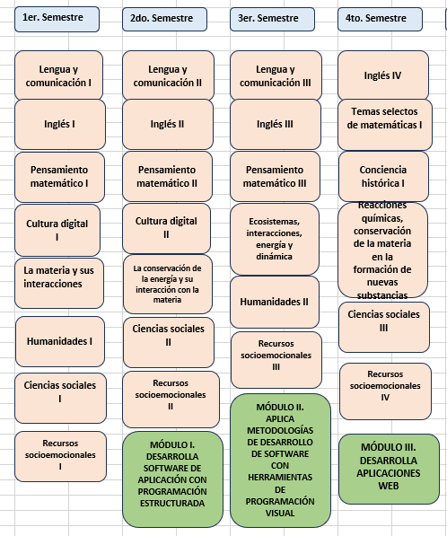

Slide 20
Soporte y Mantenimiento de Equipo de Cómputo

Slide 21
La carrera de Técnico en Soporte y Mantenimiento de Equipo de Cómputo se desarrolla como vertiente de la carrera de Informática y ofrece las competencias profesionales que permiten al estudiante realizar operaciones de soporte y mantenimiento a equipos de cómputo de manera presencial y a distancia, tomando como base las especificaciones del fabricante e instalar redes LAN de acuerdo a las necesidades de la organización.

Slide 22
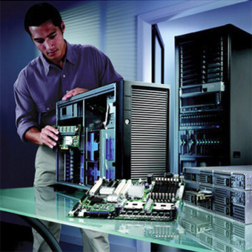
Durante el proceso de formación de los cinco módulos, el estudiante desarrollará o reforzará las siguientes competencias profesionales, correspondientes al Bachillerato Tecnológico en Soporte y Mantenimiento de equipo de cómputo:
Ensambla y configura equipos de cómputo de acuerdo a los requerimientos del usuario y especificaciones del fabricante.
Mantiene el equipo de cómputo y software.
Proporciona soporte técnico presencial o a distancia en software de aplicación y hardware de acuerdo a los requerimientos del usuario.
Diseña e instala redes LAN de acuerdo a las necesidades de la organización y estándares oficiales.
Administra redes LAN de acuerdo a los requerimientos de la organización.

Slide 23
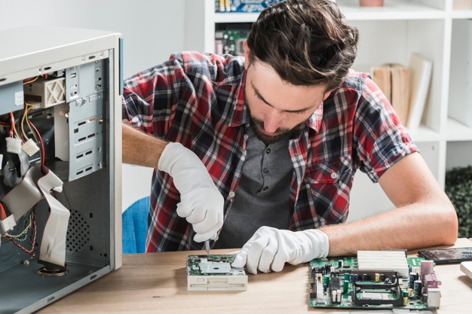
Las competencias para ensamblar y configurar equipos de cómputo de acuerdo a los requerimientos del usuario y especificaciones del fabricante, mantener el equipo de cómputo y software, proporcionar soporte técnico presencial y a distancia en software de aplicación y hardware de acuerdo a los requerimientos del usuario, diseñar e instalar redes LAN de acuerdo a las necesidades de la organización y estándares oficiales y administrar redes LAN de acuerdo a los requerimientos de la organización.
Todas estas competencias posibilitan al egresado su incorporación al mundo laboral o desarrollar procesos productivos independientes, de acuerdo con sus intereses profesionales o las necesidades en su entorno social.

Slide 24
